Slide 1
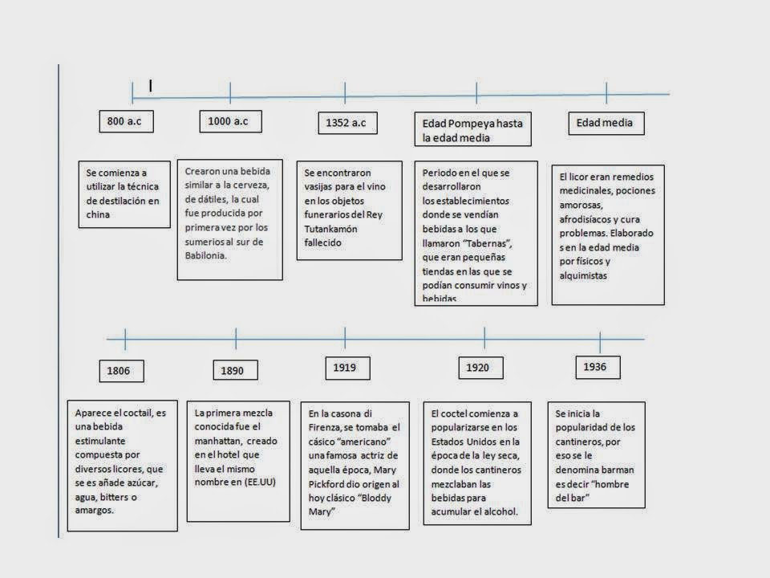

Slide 2
BEBIDAS FERMENTADAS Y DESTILADAS
.
UNIDAD 1
ACTIVIDAD INTEGRADORA: MOMENTO INDEPENDIENTE
DEBRAY ENRIQUE PEREZ SUAREZ

Slide 3
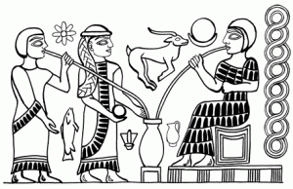
.
El descubrimiento de antiguas de jarras de cerveza de la Edad de Piedra ha establecido el hecho de que las bebidas fermentadas intencionalmente existían al menos desde el Neolítico hace unos 10.000 años.
El vino apareció claramente como un producto terminado en pictogramas egipcios alrededor de 4000 A.C, y los residuos de muestras de vino en Grecia datan para el mismo período
Aparece la destilación por técnica china.
Se creó una bebida similar a la cerveza, de dátiles producida al sur de Babilonia.
Se encontraron vasijas para vino en los objetos del rey Tutankamón fallecido.
En la antigüedad, el alcohol fue visto como un ingrediente medicinal importante y como una parte esencial de la dieta.
Desde el momento en que se descubrieron las primeras bebidas alcohólicas, el hombre las ha utilizado como medicina
EVOLUCION DEL ALCOHOL A TRAVES DE LA HISTORIA
1OOOO - 8OO AC

Slide 4
.
El vino, era también un componente frecuente en la antigua medicina romana. Como es bien conocido hoy en día, el alcohol es un buen medio de la extracción de los elementos activos de las plantas medicinales. El vino era la única forma de alcohol conocido por los romanos. Las infusiones de hierbas en el vino, era una estratagema medicinal regular que tendría buenos resultados gracias a la capacidad del alcohol para extraer los compuestos activos de algunas hierbas.
Uno de los más famosos practicantes de técnicas medicinales (hierbas medicinales a base de alcohol), fue el padre de la medicina moderna, Hipócrates, cuya propia receta especial para los gusanos intestinales que se conocía como Hipocraticum Vinum. Hipócrates estaba haciendo una forma cruda de vermouth en el año 400 A.C aproximadamente, usando hierbas locales en el vino, pero las infusiones de hierbas, adquirieron un nuevo nivel de potencia una vez que se descubrió la destilación, propiamente dicha.
4OO AC

Slide 5
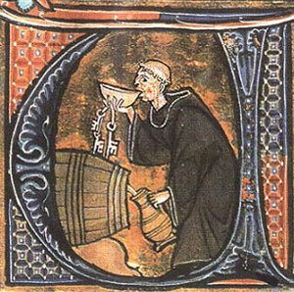
.
La difusión del cristianismo con las cruzadas desde el año 1095 en adelante, trajo el conocimiento sobre el arte de la alquimia y la destilación de los primeros eruditos árabes. El "agua de la vida" fue usada en toda Europa (conocida como tal, debido a que era más seguro beber alcohol que el agua plagada de enfermedades), gracias a los boticarios comerciantes creció la difusión del conocimiento de la destilación y la extracción botánica medicinal, por lo cual se empezó a vender ambas materias primas y también tinturas de hierbas.
EDAD MEDIA

Slide 6
.
La colonización europea durante los siglos XV y XVI les dio a los boticarios una abundancia de hierbas exóticas, especias, cortezas, pieles y bayas para añadir a sus botiquines y desde este punto hasta hace relativamente poco, un gran porcentaje de los medicamentos fueron hechos con base en alcohol.
El ginebra es un buen ejemplo de una bebida que fue originalmente diseñada para ser utilizada como un medicamento, el uso de “Juniper” como un diurético para poder calmar las fiebres y enfermedades tropicales que los colonos holandeses estaban sufriendo en Occidente recién colonizadas las Indias. Muchas de las marcas de hoy en día como Chartreuse y benedictina nacieron en los monasterios de Europa diseñados como tónicos estomacales y elixires generales. Sin embargo, en el siglo XVIII, hubo una creciente preocupación acerca de los efectos nocivos del alcohol, incluyendo la embriaguez, la delincuencia, el alcoholismo y la pobreza. En 1725, la primera petición documentada por el Real Colegio de Médicos expresa preocupaciones sobre " la utilización perniciosa y creciente de licores espirituosos". En el siglo XIX, los movimientos de temperancia comenzaron a surgir en Gran Bretaña - en un principio algunos aconsejan restricciones a sólo ciertas bebidas, pero con el tiempo su postura cambió a pedir la abstinencia total.
EDAD MEDIA

Slide 7
El licor eran remedios medicinales, pociones amorosas, afrodisíacos y cura de problemas.
Eran elaborados por físicos y alquimistas.
Aparece el coctail, bebida estimulante compuesta por diversos licores, con azúcar, bitters o amargos.
189O Aparece el Manhathan coctail creado en el Hotel del mismo nombre en Estados Unidos
Aparece el coctail Bloddy Marie, popular en Estados Unidos
- 1936 Se popularizan las bebidas a base de alcohol, y se crea el oficio de Bar man que le da popularidad a los cantineros
18O6 – 192O APARICION DE LOS COCTELES

Slide 8
El fin del siglo 18 y el inicio de la Revolución Industrial es acompañado por cambios demográficos y de comportamientos sociales en Europa. Es durante este período que el uso excesivo de bebida pasa a ser visto por algunos como una enfermedad o desorden.7 Todavía en el inicio y en la mitad del siglo 19 algunos estudiosos pasan a tejer consideraciones sobre las diferencias entre las bebidas destiladas y las bebidas fermentadas, en especial el vino. En este sentido, Pasteur en 1865, no encontrando gérmenes maléficos en el vino declara que esta es la más higiénica de las bebidas. Durante el siglo 20 países como Francia pasan a establecer la mayoridad de 18 años para el consumo de alcohol y en enero de 1920 el gobierno estadounidense decreta la Ley Seca que tuvo duración de casi 12 años. La Ley Seca prohibió la fabricación, venta, cambio, transporte, importación, exportación, distribución, pose y consumo de bebida alcohólica y fue considerada por muchos un desastre para la salud pública y economía americana. En 1952 la primera edición del DSM-I (Diagnostic and Statistical Manual of Mental Disorders) incluye el alcoholismo como enfermedad a ser tratada. Fue en el año 1952, con la primera edición del DSM-I (Diagnostic and Statistical Manual of Mental Disorders), que el alcoholismo empezó a tratarse como una enfermedad. 7,10 En el año 1967, la Organización Mundial de la Salud incluyó el concepto de enfermedad del alcoholismo en la Clasificación Internacional de Enfermedades (ICD-8), a partir de la 8ª Conferencia Mundial de Salud 12,13. En ICD-8, los problemas relacionados al uso del alcohol se incluyeron dentro de una categoría más amplia de trastornos de personalidad y de neurosis. Estos problemas fueron divididos en tres categorías: dependencia, episodios de beber excesivamente (abuso) y beber de modo excesivo habitualmente. La dependencia del alcohol se caracterizó por el uso compulsivo de bebidas alcohólicas y por la manifestación de los síntomas de abstinencia después de la interrupción del uso del alcohol.
EDAD CONTEMPORANEA

Slide 9
En esta época vemos una marcada utilización del alcohol en la cocina. Con el auge de la Gastronomía en los últimos tiempos el alcohol se ha convertido en un ingrediente esencial tanto en la cocina fría como en la cocina caliente, siendo de gran utilidad en la preparación de grandes platos, postres y bebidas, que hoy por hoy constituyen el marco universal en cuanto a la cocina se refiere.
fin
EDAD CONTEMPORANEA

